Slide 1
Моя семья
Подготовила учитель-логопед ГБОУ АО
«Онежская СКОШИ Савина Елена Вениаминовна 2014 г.

Slide 2
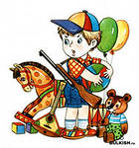
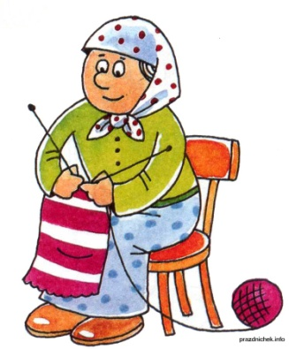
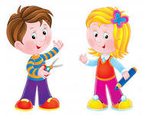
С кем ты живёшь?

Slide 3
Родственники
внук
сын
брат

Slide 4
Старше или младше?
старше
младше

Slide 5
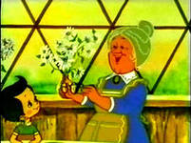
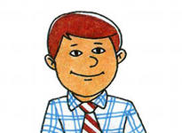
Назови ласково.
бабулечка
дедулечка
мамочка
папочка
братишка
сестрёнка

Slide 6
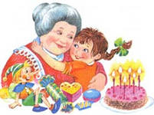
Упражнение для пальчиков.
Руку сжать в кулачок, поочерёдно разгибать пальцы, начиная с большого. На последнем предложении сжать руку в кулачок несколько раз.
Этот пальчик – бабушка,
Этот пальчик –дедушка,
Этот пальчик – папочка,
Этот пальчик – мамочка.
Ну, а это – я.
Вот и вся моя семья!

Slide 7
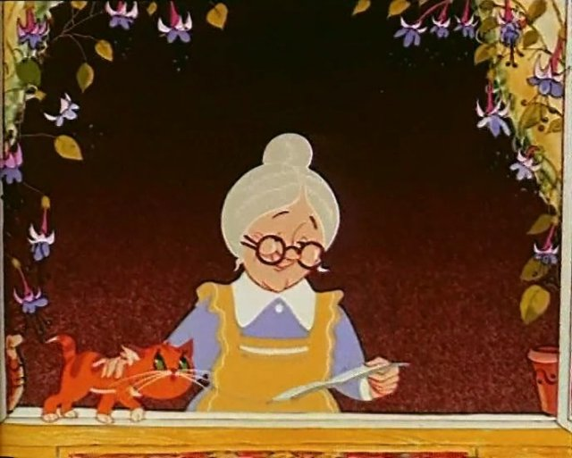
Подбери признак:
какая?
добрая
старенькая
заботливая
молодая
красивая
ласковая
весёлая
озорная
маленькая

Slide 8
Подбери признак:
какой?
маленький
шаловливый
капризный
старенький
весёлый
мудрый
молодой
трудолюбивый
спортивный

Slide 9
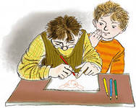
Договори предложение…
ест.
Я ем и папа
Я пою и мама
Я шью и бабушка
Я готовлю и сестра
Я играю и брат
Я пилю и папа
Я вяжу и мама
поёт.
шьёт.
готовит.
играет.
пилит.
вяжет.

Slide 10
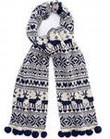
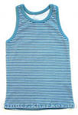
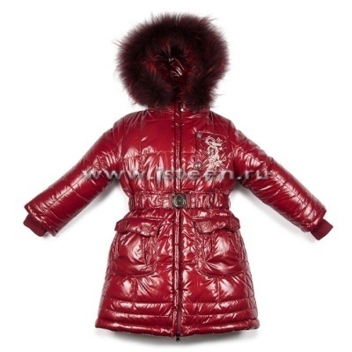
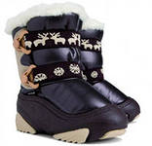
Чей? Чья? Чьё? Чьи?

Slide 11
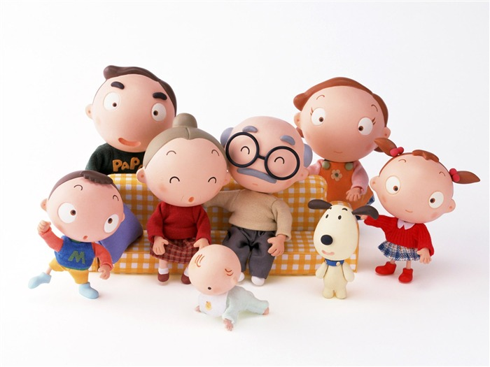
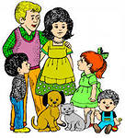
Ваша семья…, а наша ещё… .
большая
дружная
культурная
добрая
здоровая
крепкая

Slide 12
Ответы на вопросы:
С кем ты живёшь?
Сколько человек в твоей семье?
Назови всех членов своей семьи.
Кто самый старший в семье?
Кто самый младший в семье?
Какая ваша семья?

